Slide 1
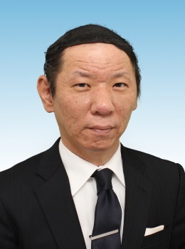
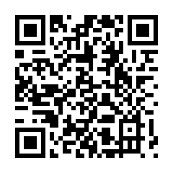
墨田支部
主催
すぐに出来る!
「心理学に基づくモチベーション・マネジメント」
「モチベーションの上げ方」については、巷で多くのことが言われていますが、個人的な経験談の類のものなど、客観的な根拠に乏しいものが多いというのが実情ではないでしょうか。
そこで、本セミナーでは、これまでの組織心理学の知見をもとに、「すぐに」「誰にでも」出来る
モチベーション・マネジメントの方法をご紹介します。経営者や管理者のみならず、他者を指導したり支援したりする立場にある方にとっても役に立つ情報をご提供します。是非ご受講下さい。
開 催 概 要
日 時 ２０２６年8月25日（火）14：00～16：00
会 場 すみだ産業会館9階 会議室４（墨田区江東橋３－９−１０）
参加費 無 料 ◆ 定 員 40名
講 師 中小企業診断士 三枝 元 氏
【講師プロフィール】 資格指導校で12年間にわたり中小企業診断士試験対策のテキストなどの教材執筆・教室講義に従事（担当：経営戦略、組織論、マーケティング、経済学）。2015年に独立し、現在は経営相談、企業支援、企業研修・ビジネスセミナー講師、ビジネス関連の執筆等に当たっている。2024年度「価格交渉講習会 基礎編」（中小企業庁）のディレクション・教材作成・講師も務める。東京商工会議所相談員。千葉商科大学非常勤講師。著書として、「最速2時間でわかるビジネス・フレームワーク」（ぱる出版）などがある。
＜主な内容（予定）＞
1,モチベーション・マネジメントの概要
2,報酬とモチベーション
3,自己決定とモチベーション
4,褒め方とモチベーション
5,目標とモチベーション
6,楽観主義とモチベーション
【お申 し込み】右の二次元QRコードから、お申し込みください。
（下記申込欄に必要事項をご記入のうえ、ＦＡＸでもお申込みいただけます。）
＜参加申込書＞東京商工会議所墨田支部 行き【 FAX：３６３５－７１４８】
会社名 |  |  | 住所 〒
TEL |  | FAX
参加者 | 氏名・部署/役職 |  | E-Mail
〈問合わせ〉東京商工会議所 墨田支部 TEL 3635-4343
※ＦＡＸの配信停止依頼は 墨田支部までご連絡をお願いいたします。
※ご記入いただいた情報は、当該セミナーに関する連絡・記録のために使用します。また、東京商工会議所からの各種情報提供のために使用する場合がございます。

